Slide 1


Projekt: | OP VK 1.4 709998205
Číslo projektu: | CZ.1.07/1.4.00/21.0440
Autor: | Mgr. Alena Přibíková
Číslo DUM: | Pě7 - 3
Datum ověření ve výuce: | 1. 10. 2010
Ročník: | 7.
Vzdělávací oblast: | Člověk a svět práce
Vzdělávací obor: | Pěstitelství
Tematický okruh: | Kořenová zelenina
Téma: | Pěstování petržele

Slide 2
Anotace
Výkladová prezentace obsahuje nároky na pěstování petržele, základní pravidla pěstování, významné živiny petržele, druhy a sklizeň petržele

Slide 3
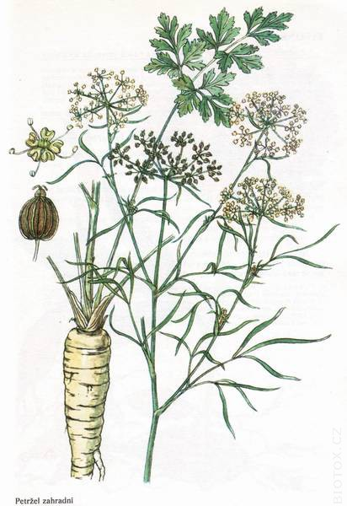
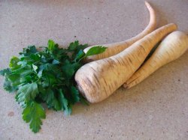
Pěstování petržele
Kořenová zelenina

Slide 4
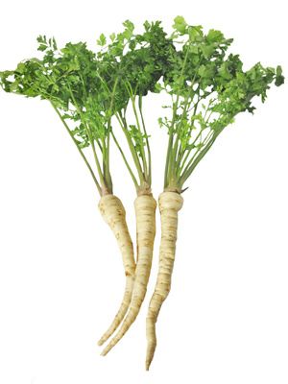
Petržel
pochází z jižní Evropy
dnes roste po celém kontinentu
je vedle mrkve u nás nejdůležitějším druhem kořenové zeleniny
je dvouletá rostlina, která přezimuje
využívá se jako zelenina, ale i jako léčivka

Slide 5
Nároky na pěstování
petržel vyžaduje dostatečně hlubokou, vlhkou, lehčí, dobře zpracovanou půdu
kamenité půdy nejsou pro pěstování vhodné, kořen se vlivem překážek v nich rozvětví a nemá správný tvar
nesnáší čerstvé organické hnojení

Slide 6
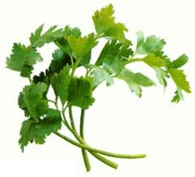
Pěstování
množí se semeny, která klíčí až několik týdnů po vysetí
vyséváme přímo na záhon již od poloviny března
vyséváme do řádek vzdálených asi 15-20 cm
při postupném výsevu až do léta si zajistíme také průběžnou sklizeň

Slide 7
Pěstování
osivo petržele je citlivé na plynulé zásobení vláhou zejména v průběhu vzcházení a při zaschnutí nebo při vytvoření půdního škraloupu často velmi špatně vzchází
v prvním roce tvoří bohatou přízemní růžici listů, které můžeme sklízet od června až do zimy
druhým rokem vyrůstá až 90 cm vysoký květní stvol s okolíky květů
po dozrání semen celá rostlina hyne

Slide 8

Pěstování petržele
po vzejití semen stále zajišťujeme dostatek vláhy
mladé rostlinky vyjednotíme tak, aby se pak kořeny řádně vyvinuly
po dobu růstu půdu prokopáváme a zbavujeme plevelů
vegetační doba je dlouhá přibližně šest měsíců a déle podle místních povětrnostních podmínek a použité odrůdy

Slide 9
Složení
obsahuje vápník, fosfor, hořčík, draslík a mangan
listová petržel má v nati až 200 mg vitaminu C ve 100 g, karotén, flavonoidy, silici, mnoho železa a hořčíku
má antibakteriální vlastnosti
kořen obsahuje vitaminy A, B, C a E
petrželovou nať bychom měli konzumovat denně alespoň v množství, které nabereme na polévkovou lžíci

Slide 10
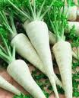
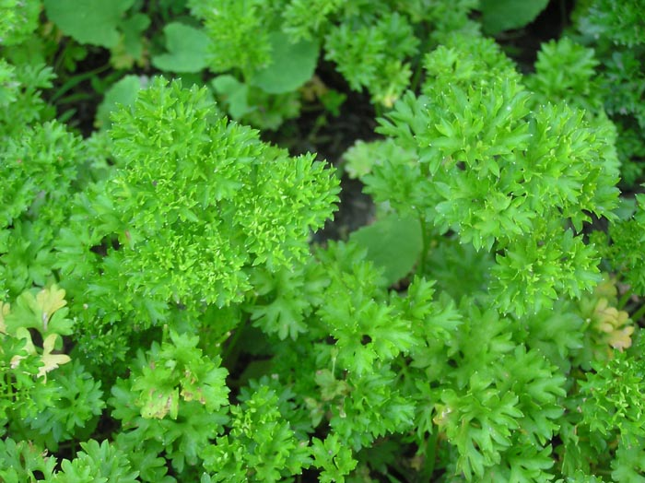
Dělení petržele
Kořenová petržel
Naťová petržel (kadeřavá)

Slide 11
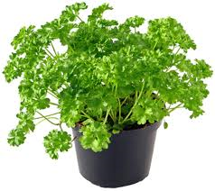
Použití petržele
Petržel kadeřavá se používá do polévek a salátů
Petržel hladkolistá se používá především jako koření a na čaj, který povzbuzuje chuť k jídlu
Petržel kořenová poskytuje svůj kořen do polévek

Slide 12
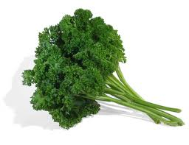
Petržel kadeřavá
se vysévá v srpnu nebo září
do příchodu mrazů vyrostou listy, které lze sklízet i v zimě
není tolik náročná na hluboké zpracování půdy jako kořenová petržel
lze jí pěstovat i v bytě v květináči
sklízí se seřezáním listů
lze jí sušit

Slide 13
Sklizeň petržele
ze silnějších rostlin můžeme čerstvé listy sklízet průběžně
listy se dají dobře zmrazovat
kořeny vyrýváme koncem podzimu a ukládáme do písku
v chladném sklepě vydrží velmi dlouho
kousky kořene lze také zmrazovat nebo sušit

Slide 14
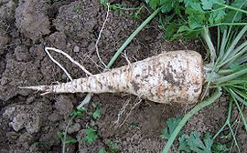
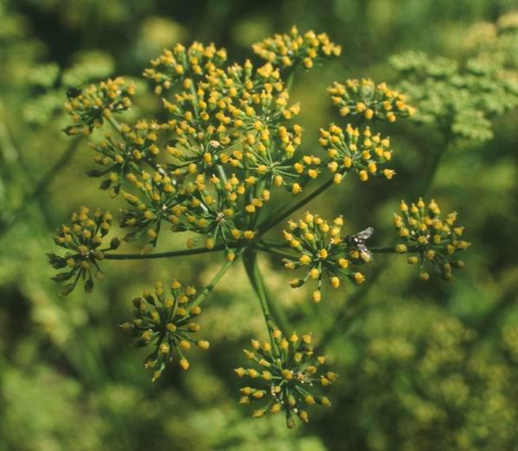
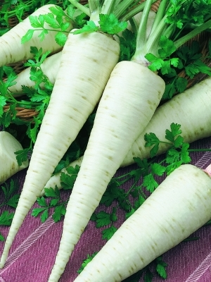
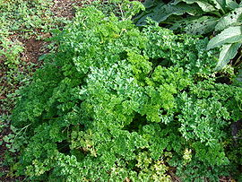

Slide 15
Zdroje
http://ozahrade.webnode.cz/products/petrzel-zahradni-kaderava/
http://fotka.atlasrostlin.cz/petrzel-kaderava/fotky-pridane-uzivateli-5887
http://www.bydleni.cz/clanek/Petrzel-je-vynikajici-zelenina-i-lecivka
http://www.semo.cz/proficz/index.php?s=&druhid=34&Petrzel-korenova-
http://www.scanzen.cz/kytky/petrzel/
http://www.receptyonline.cz/korenova-petrzel--1451.html
http://www.ordinace.cz/clanek/petrzel/
http://oko.yin.cz/39/petrzel/
https://www.akuna.net/index.php?typ=AUA&showid=287

Slide 16
Zdroje
http://www.biolib.cz/cz/taxonimage/id31623/
http://vebr.webnode.cz/bylinkova-zahradka/me-bylinky/petrzel-natova/
http://cs.wikipedia.org/wiki/Petr%C5%BEel
http://www.celysvet.cz/fotky-petrzel-kaderava-foto-obrazky

